Slide 1
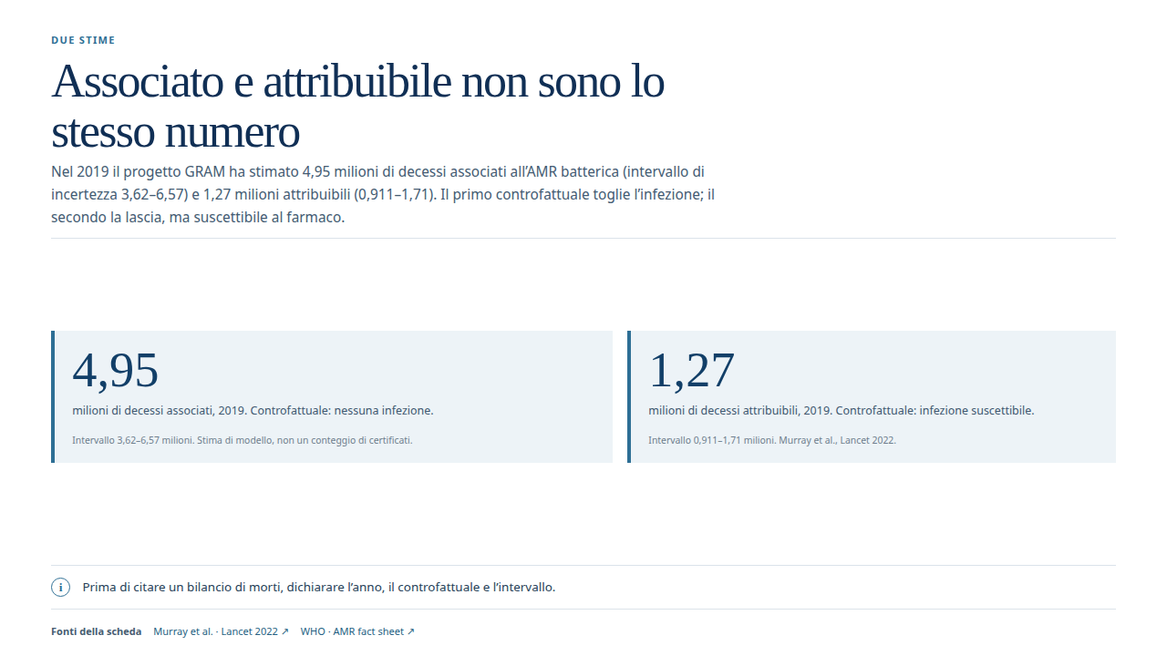
Notes:
DUE STIME
Associato e attribuibile non sono lo stesso numero
Nel 2019 il progetto GRAM ha stimato 4,95 milioni di decessi associati all’AMR batterica (intervallo di incertezza 3,62–6,57) e 1,27 milioni attribuibili (0,911–1,71). Il primo controfattuale toglie l’infezione; il secondo la lascia, ma suscettibile al farmaco.
4,95
milioni di decessi associati, 2019. Controfattuale: nessuna infezione.
Intervallo 3,62–6,57 milioni. Stima di modello, non un conteggio di certificati.
1,27
milioni di decessi attribuibili, 2019. Controfattuale: infezione suscettibile.
Intervallo 0,911–1,71 milioni. Murray et al., Lancet 2022.
i
Prima di citare un bilancio di morti, dichiarare l’anno, il controfattuale e l’intervallo.
Fonti della scheda
Murray et al. · Lancet 2022 ↗
WHO · AMR fact sheet ↗
Fonti cliccabili:
Murray et al. · Lancet 2022 ↗: https://doi.org/10.1016/S0140-6736(21)02724-0
WHO · AMR fact sheet ↗: https://www.who.int/news-room/fact-sheets/detail/antimicrobial-resistance
Modulo: Quanto pesa l’AMR
Editore: CodexVitae ETS

Slide 2
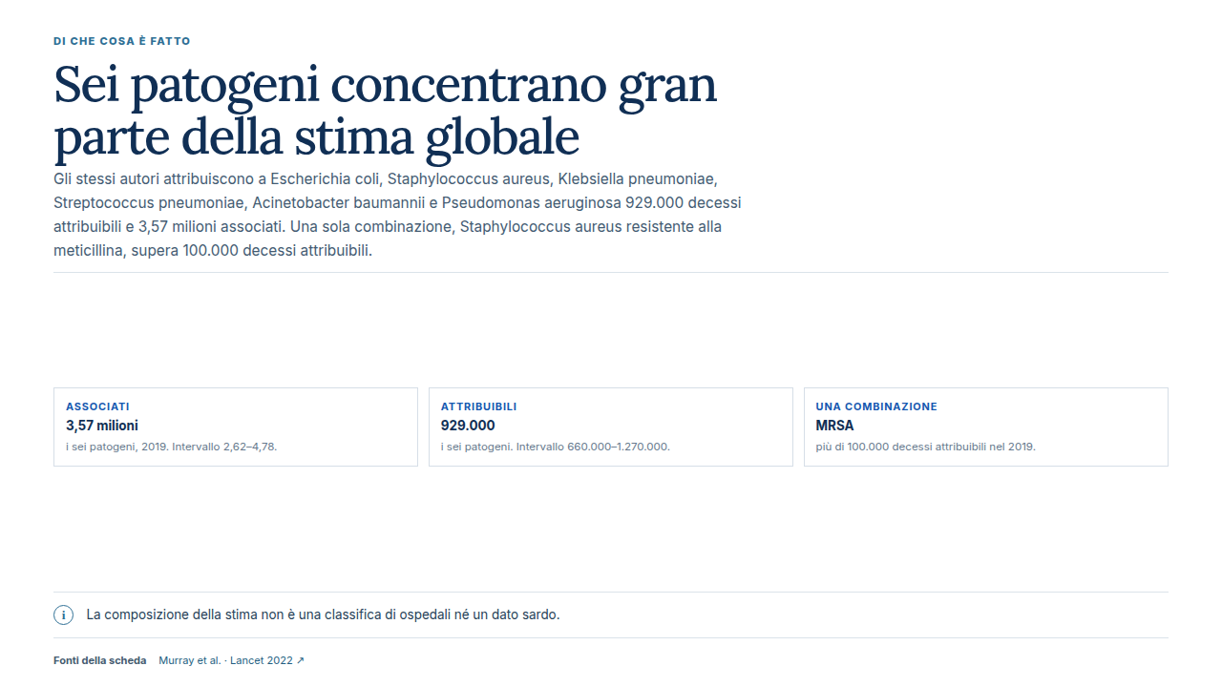
Notes:
DI CHE COSA È FATTO
Sei patogeni concentrano gran parte della stima globale
Gli stessi autori attribuiscono a Escherichia coli, Staphylococcus aureus, Klebsiella pneumoniae, Streptococcus pneumoniae, Acinetobacter baumannii e Pseudomonas aeruginosa 929.000 decessi attribuibili e 3,57 milioni associati. Una sola combinazione, Staphylococcus aureus resistente alla meticillina, supera 100.000 decessi attribuibili.
ASSOCIATI
3,57 milioni
i sei patogeni, 2019. Intervallo 2,62–4,78.
ATTRIBUIBILI
929.000
i sei patogeni. Intervallo 660.000–1.270.000.
UNA COMBINAZIONE
MRSA
più di 100.000 decessi attribuibili nel 2019.
i
La composizione della stima non è una classifica di ospedali né un dato sardo.
Fonti della scheda
Murray et al. · Lancet 2022 ↗
Fonti cliccabili:
Murray et al. · Lancet 2022 ↗: https://doi.org/10.1016/S0140-6736(21)02724-0
Modulo: Quanto pesa l’AMR
Editore: CodexVitae ETS

Slide 3
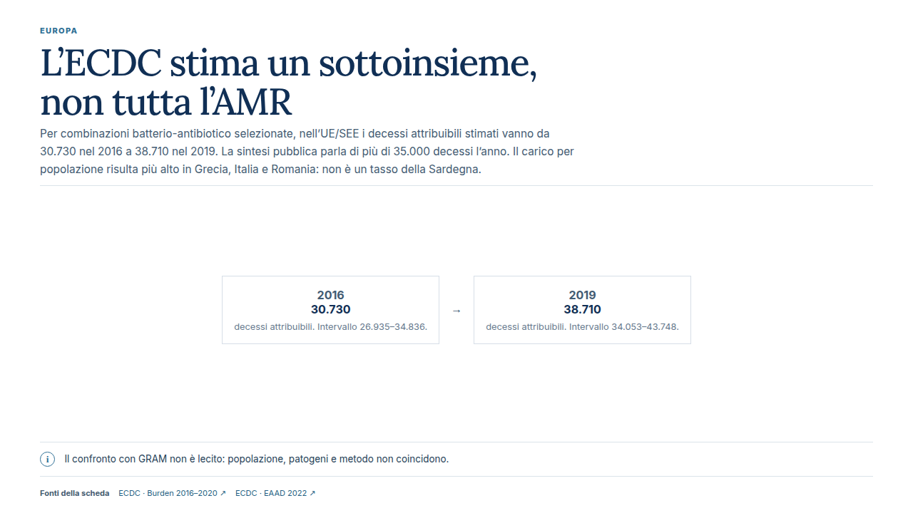
Notes:
EUROPA
L’ECDC stima un sottoinsieme, non tutta l’AMR
Per combinazioni batterio-antibiotico selezionate, nell’UE/SEE i decessi attribuibili stimati vanno da 30.730 nel 2016 a 38.710 nel 2019. La sintesi pubblica parla di più di 35.000 decessi l’anno. Il carico per popolazione risulta più alto in Grecia, Italia e Romania: non è un tasso della Sardegna.
2016
30.730
decessi attribuibili. Intervallo 26.935–34.836.
→
2019
38.710
decessi attribuibili. Intervallo 34.053–43.748.
i
Il confronto con GRAM non è lecito: popolazione, patogeni e metodo non coincidono.
Fonti della scheda
ECDC · Burden 2016–2020 ↗
ECDC · EAAD 2022 ↗
Fonti cliccabili:
ECDC · Burden 2016–2020 ↗: https://www.ecdc.europa.eu/en/publications-data/health-burden-infections-antibiotic-resistant-bacteria-2016-2020
ECDC · EAAD 2022 ↗: https://www.ecdc.europa.eu/en/news-events/eaad-2022-launch
Modulo: Quanto pesa l’AMR
Editore: CodexVitae ETS

Slide 4
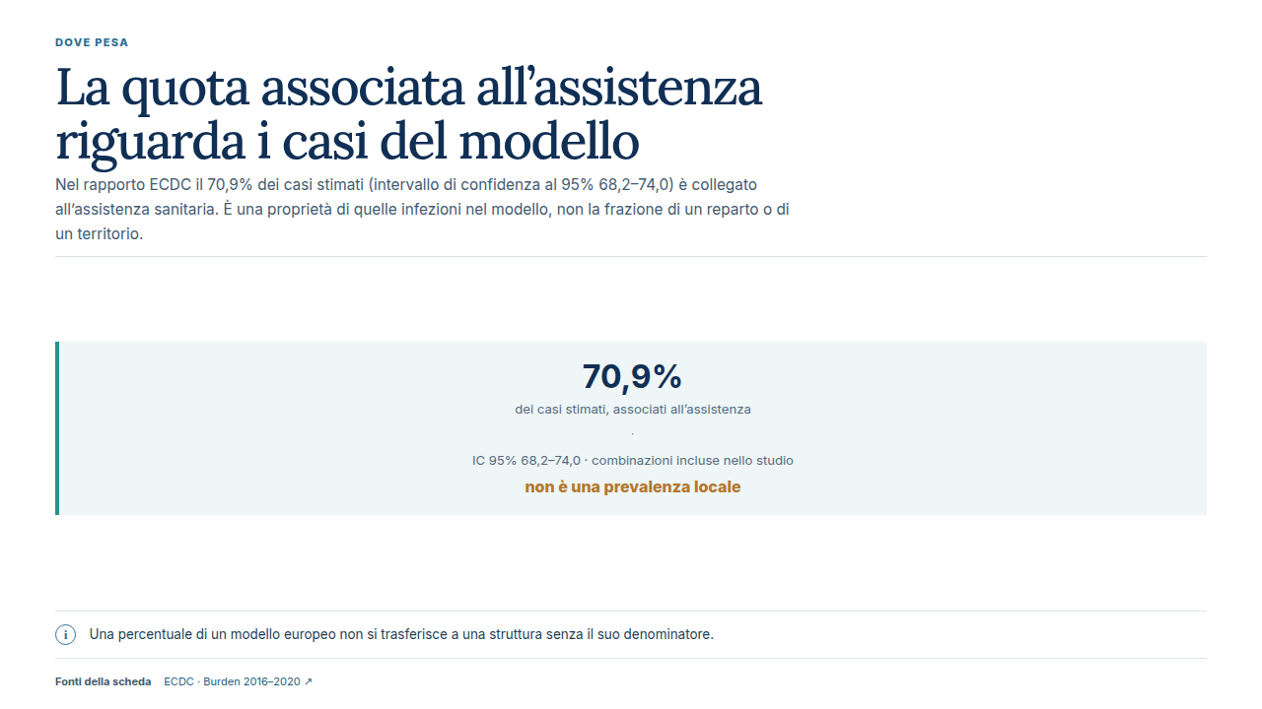
Notes:
DOVE PESA
La quota associata all’assistenza riguarda i casi del modello
Nel rapporto ECDC il 70,9% dei casi stimati (intervallo di confidenza al 95% 68,2–74,0) è collegato all’assistenza sanitaria. È una proprietà di quelle infezioni nel modello, non la frazione di un reparto o di un territorio.
70,9%
dei casi stimati, associati all’assistenza
IC 95% 68,2–74,0 · combinazioni incluse nello studio
non è una prevalenza locale
i
Una percentuale di un modello europeo non si trasferisce a una struttura senza il suo denominatore.
Fonti della scheda
ECDC · Burden 2016–2020 ↗
Fonti cliccabili:
ECDC · Burden 2016–2020 ↗: https://www.ecdc.europa.eu/en/publications-data/health-burden-infections-antibiotic-resistant-bacteria-2016-2020
Modulo: Quanto pesa l’AMR
Editore: CodexVitae ETS

Slide 5
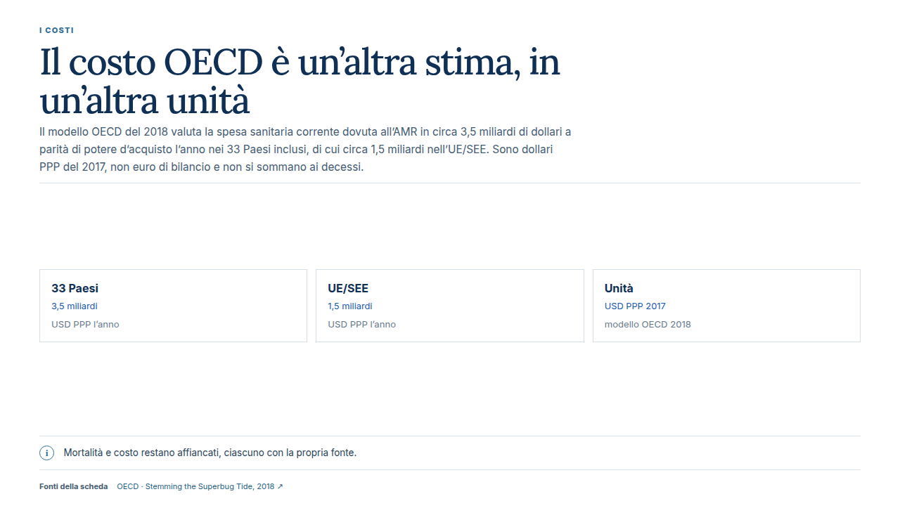
Notes:
I COSTI
Il costo OECD è un’altra stima, in un’altra unità
Il modello OECD del 2018 valuta la spesa sanitaria corrente dovuta all’AMR in circa 3,5 miliardi di dollari a parità di potere d’acquisto l’anno nei 33 Paesi inclusi, di cui circa 1,5 miliardi nell’UE/SEE. Sono dollari PPP del 2017, non euro di bilancio e non si sommano ai decessi.
33 Paesi
3,5 miliardi
USD PPP l’anno
UE/SEE
1,5 miliardi
USD PPP l’anno
Unità
USD PPP 2017
modello OECD 2018
i
Mortalità e costo restano affiancati, ciascuno con la propria fonte.
Fonti della scheda
OECD · Stemming the Superbug Tide, 2018 ↗
Fonti cliccabili:
OECD · Stemming the Superbug Tide, 2018 ↗: https://www.oecd.org/en/publications/stemming-the-superbug-tide_9789264307599-en.html
Modulo: Quanto pesa l’AMR
Editore: CodexVitae ETS

Slide 6
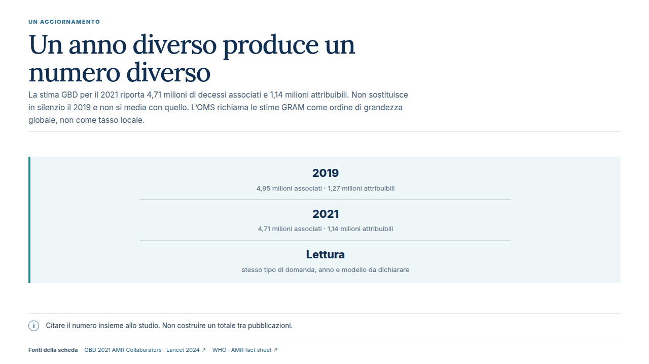
Notes:
UN AGGIORNAMENTO
Un anno diverso produce un numero diverso
La stima GBD per il 2021 riporta 4,71 milioni di decessi associati e 1,14 milioni attribuibili. Non sostituisce in silenzio il 2019 e non si media con quello. L’OMS richiama le stime GRAM come ordine di grandezza globale, non come tasso locale.
2019
4,95 milioni associati · 1,27 milioni attribuibili
2021
4,71 milioni associati · 1,14 milioni attribuibili
Lettura
stesso tipo di domanda, anno e modello da dichiarare
i
Citare il numero insieme allo studio. Non costruire un totale tra pubblicazioni.
Fonti della scheda
GBD 2021 AMR Collaborators · Lancet 2024 ↗
WHO · AMR fact sheet ↗
Fonti cliccabili:
GBD 2021 AMR Collaborators · Lancet 2024 ↗: https://doi.org/10.1016/S0140-6736(24)01867-1
WHO · AMR fact sheet ↗: https://www.who.int/news-room/fact-sheets/detail/antimicrobial-resistance
Modulo: Quanto pesa l’AMR
Editore: CodexVitae ETS

